Slide 1
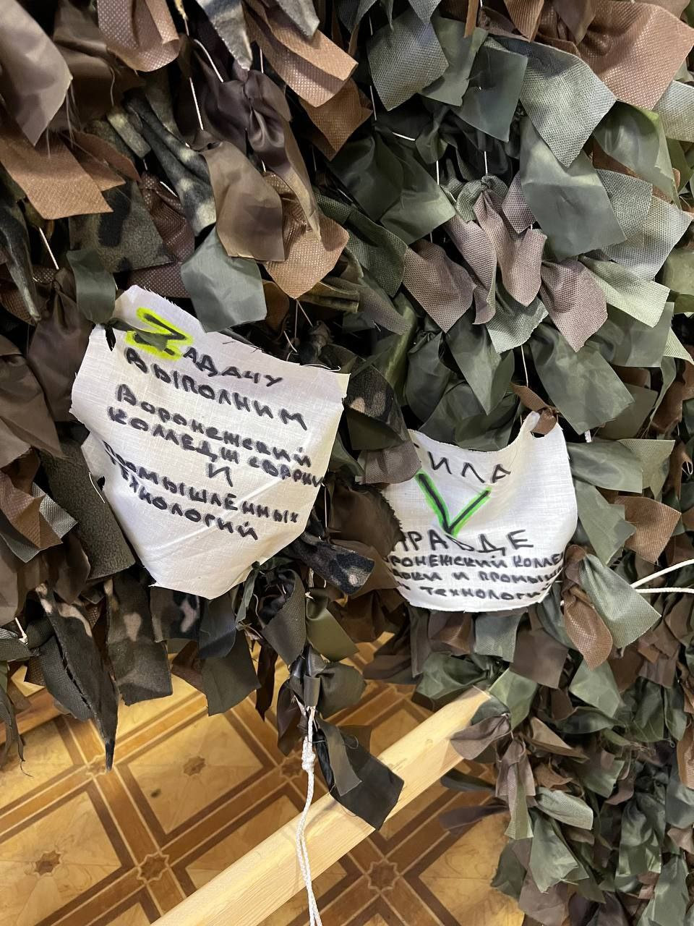
ВКСПТ – патриотический
Воронежский колледж сварки и промышленных технологий
Поддержка военнослужащих РФ и формирование патриотического сознания у молодёжи.

Slide 2
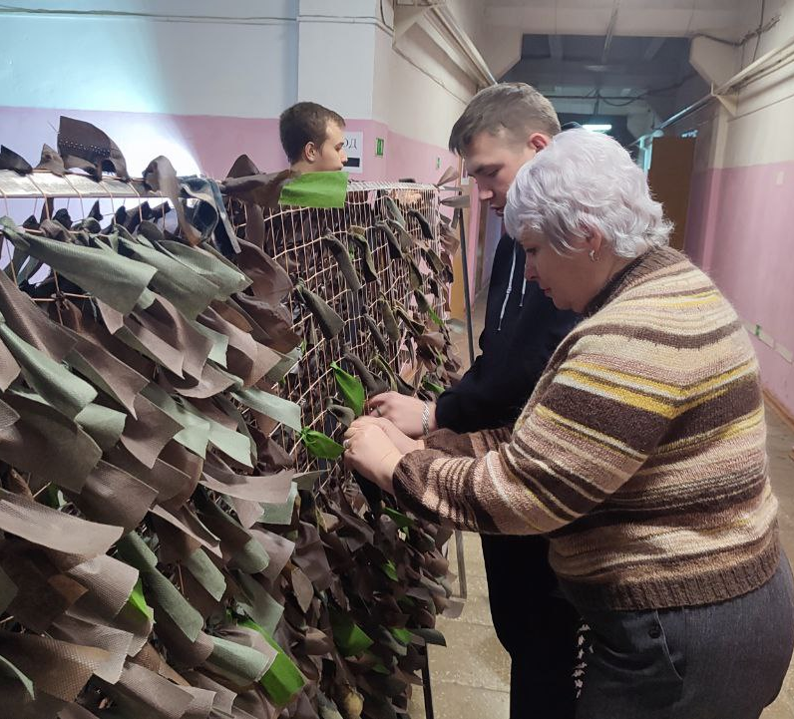
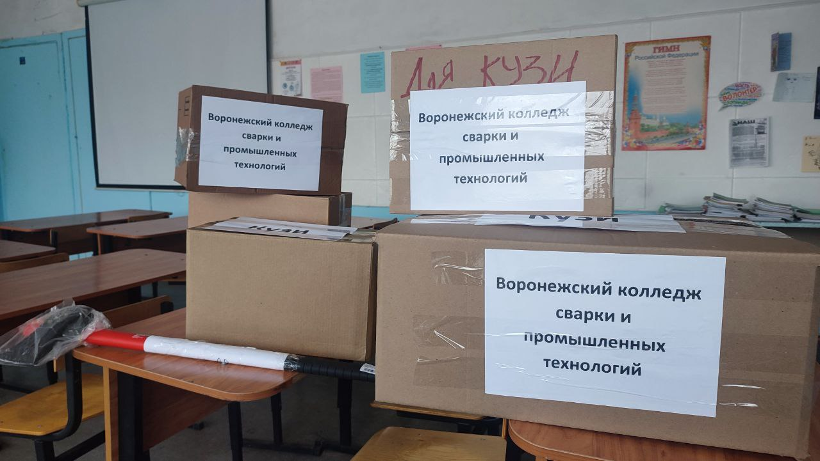
ВКСПТ — патриотический
Поддержка военнослужащих РФ и формирование патриотического сознания у молодёжи
База реализации: ГБПОУ ВО «Воронежский колледж сварки и промышленных технологий».
Контингент: 470 студентов.
Срок реализации проекта: два года.

Slide 3
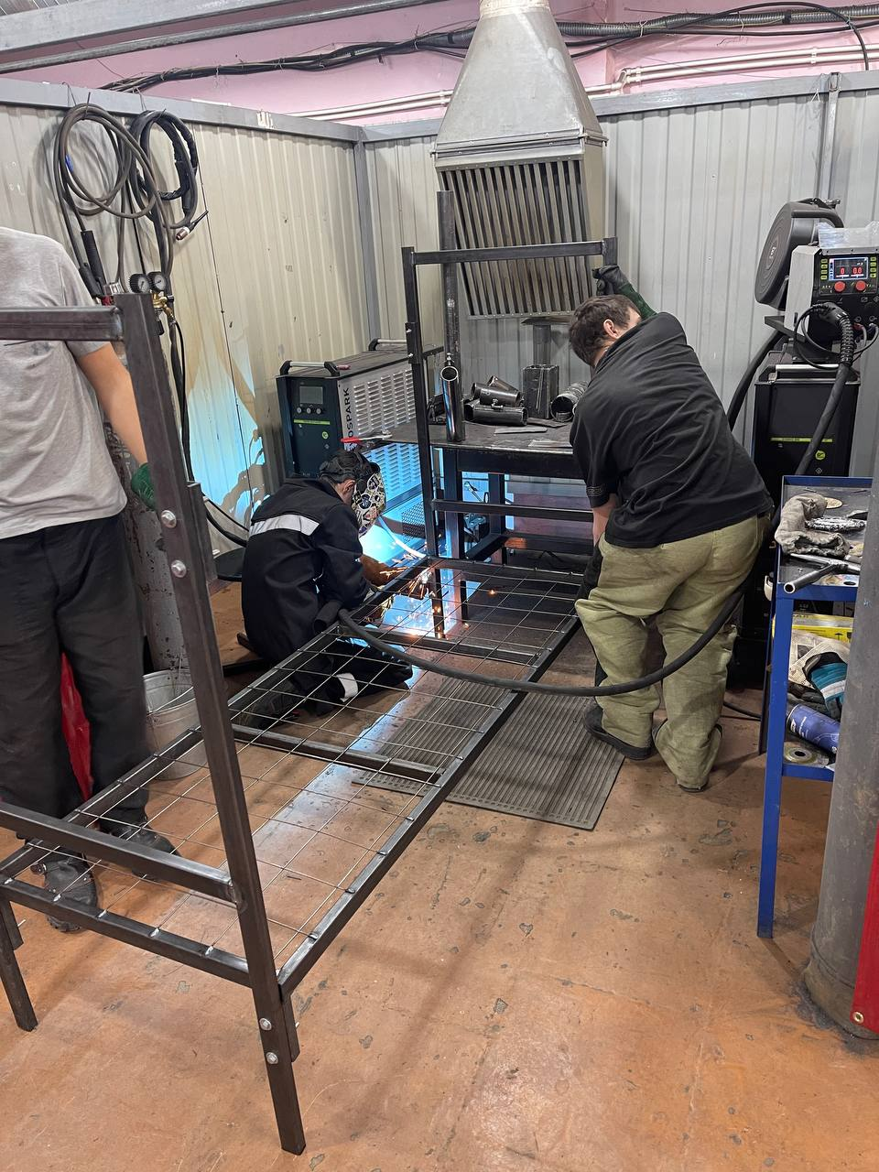
Цель проекта
Организация и проведение мероприятий для моральной, духовной и материальной поддержки военнослужащих РФ в зоне СВО.

Slide 4
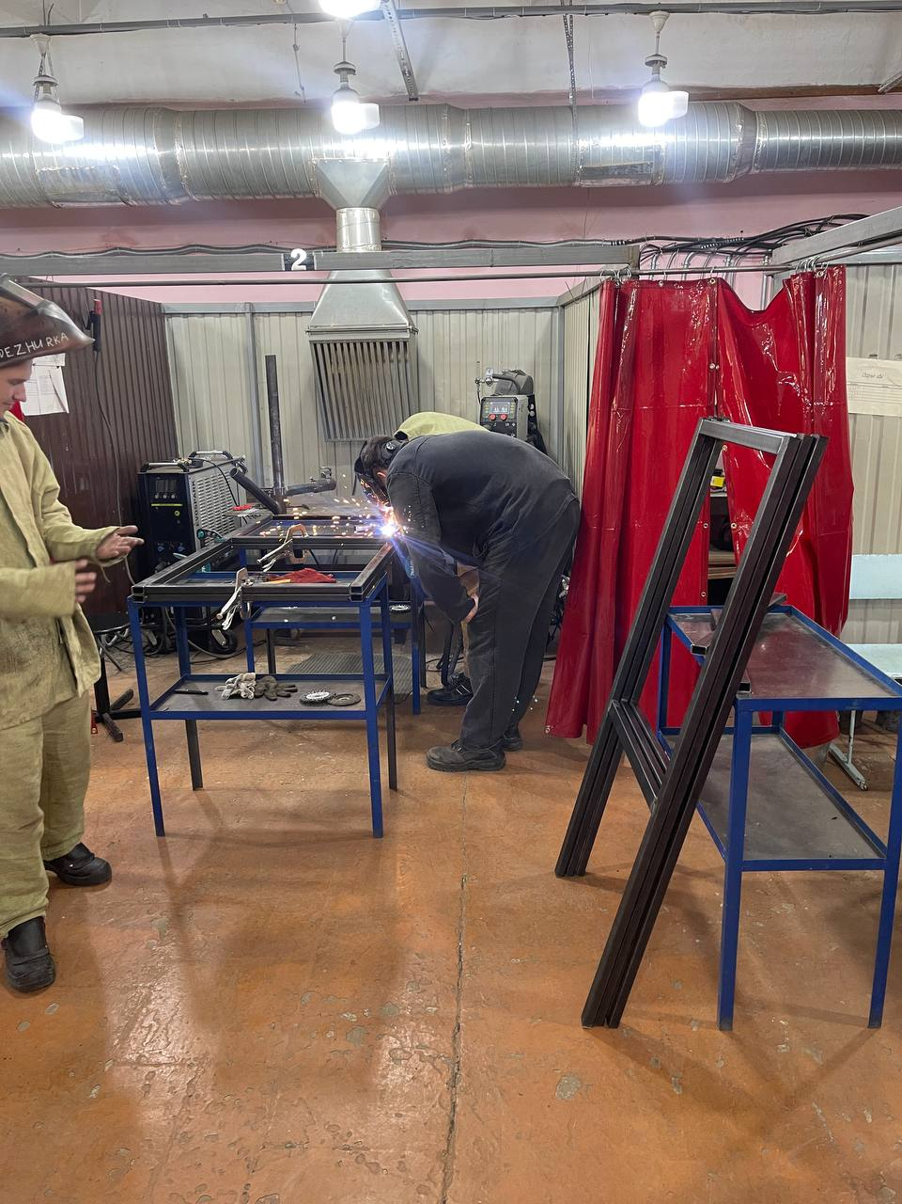
Изготовление металлических двуярусных кроватей в сварочных мастерских колледжа
В сварочных мастерских студенты обучающиеся по профессии «Сварщик», под руководством мастера производственного обучения, изготавливают металлические двуярусные кровати, которые передают в госпитали.
Изготовлено: 50 кроватей
Весь процесс изготовления проходит в мастерской: от нарезки заготовок, до сваривания конструкции и покраски.

Slide 5
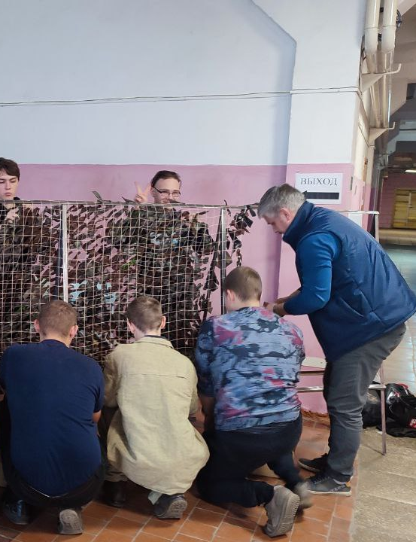
Плетение маскировочных сетей
Организована площадка на базе колледжа: подготовлена мебель, закуплены инструменты, изготовлены рамы для плетения.
Проведён мастер-класс по плетению сетей в технике «Галстучки».
Изготовлено: 102 маскировочные сети размером 2х3 метра.

Slide 6
Гуманитарные сборы
Организовано 6 гуманитарных сборов.
Всего собрано: более 1000 позиций (инструменты, лекарства, одежда, строительные материалы, предметы быта, продукты питания).
Участники сборов: сотрудники колледжа, студенты и их родители.
Передача сборов: ветераны МВД Левобережного района и волонтёры группы тылового обеспечения «Калибр36».

Slide 7
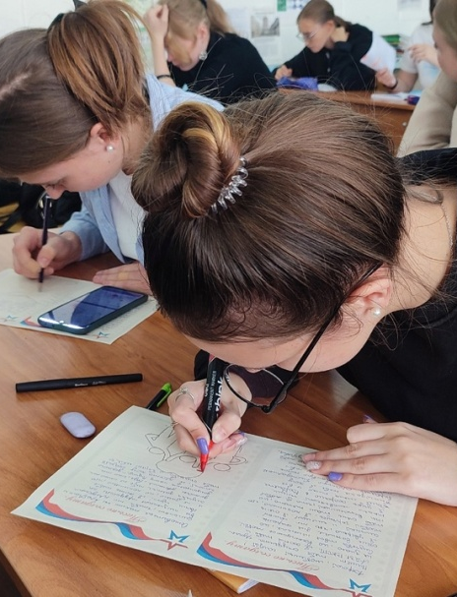
Акция «Письмо солдату»
Первое участие: 53 письма.
Общее количество акций: 12.
Всего передано: более 2000 рукописных писем и самодельных открыток.
Текущий объём: 200–250 писем за одну акцию.

Slide 8
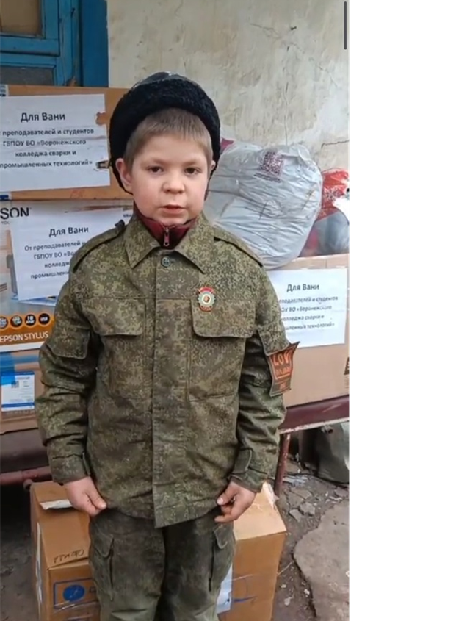
Дополнительные инициативы
Сбор для школьников г. Луганска (февраль 2024 года): закуплены канцтовары (более 800 предметов).
Акция по сбору одежды, обуви, игрушек и сладостей для «сына полка» Вани на Донецком направлении.
Сбор лекарственных средствв для госпиталя г. Курск.

Slide 9
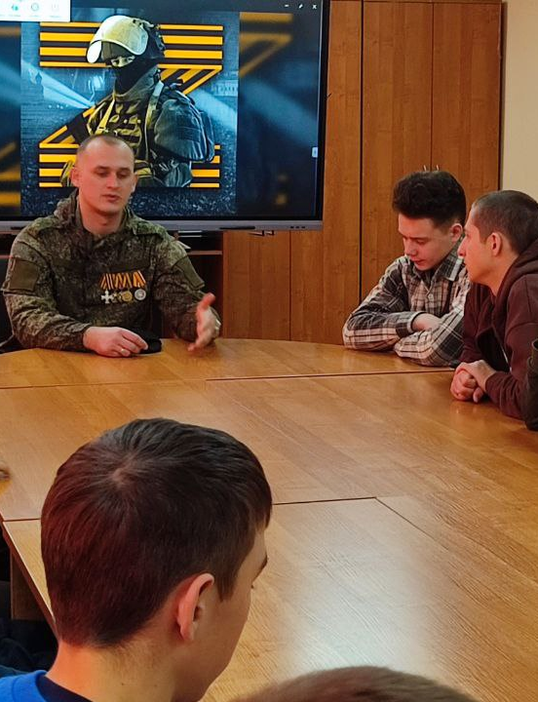
Патриотическое воспитание
Встречи студентов с участниками СВО (14 встреч, охват — более 1000 участников).
Форматы встреч: «Диалоги на равных», уроки мужества, круглые столы.
Темы обсуждений: патриотизм, служение Родине, работа тыла, положение России в мире, история.

Slide 10
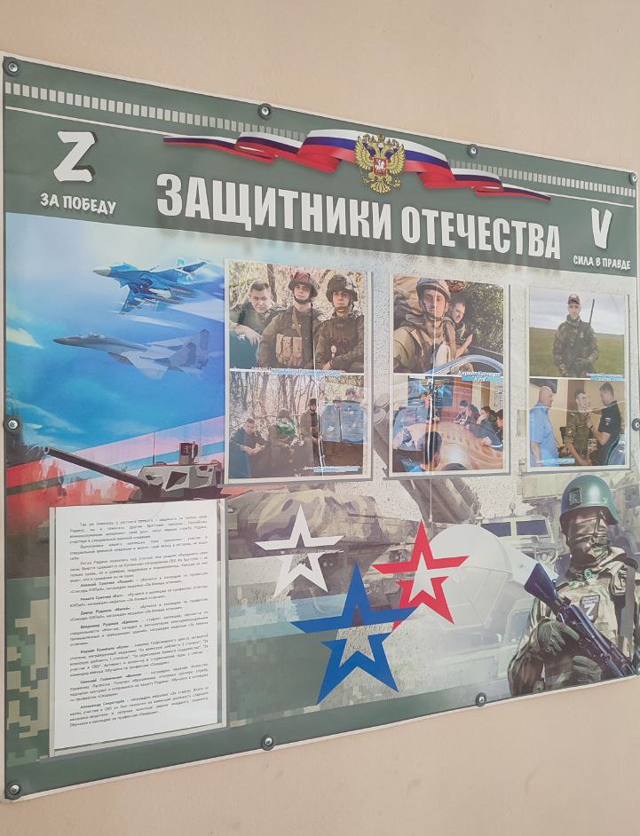
Визуальные элементы патриотического воспитания
Фотовыставка «Герои России».
Оформлен раздела в музее колледжа, посвящённого выпускникам — участникам СВО.
Стенд «Защитники Родины» с фотографиями выпускников и студентов, действующих участников СВО

Slide 11
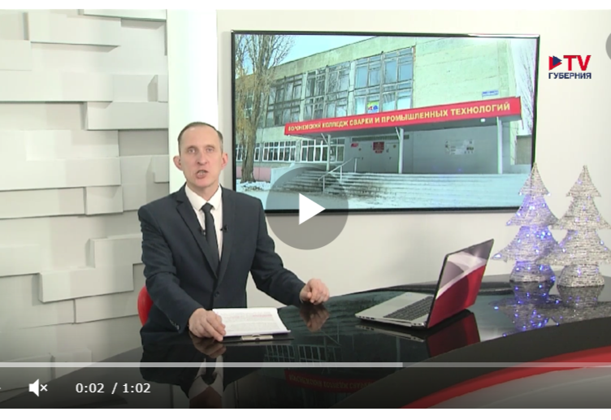
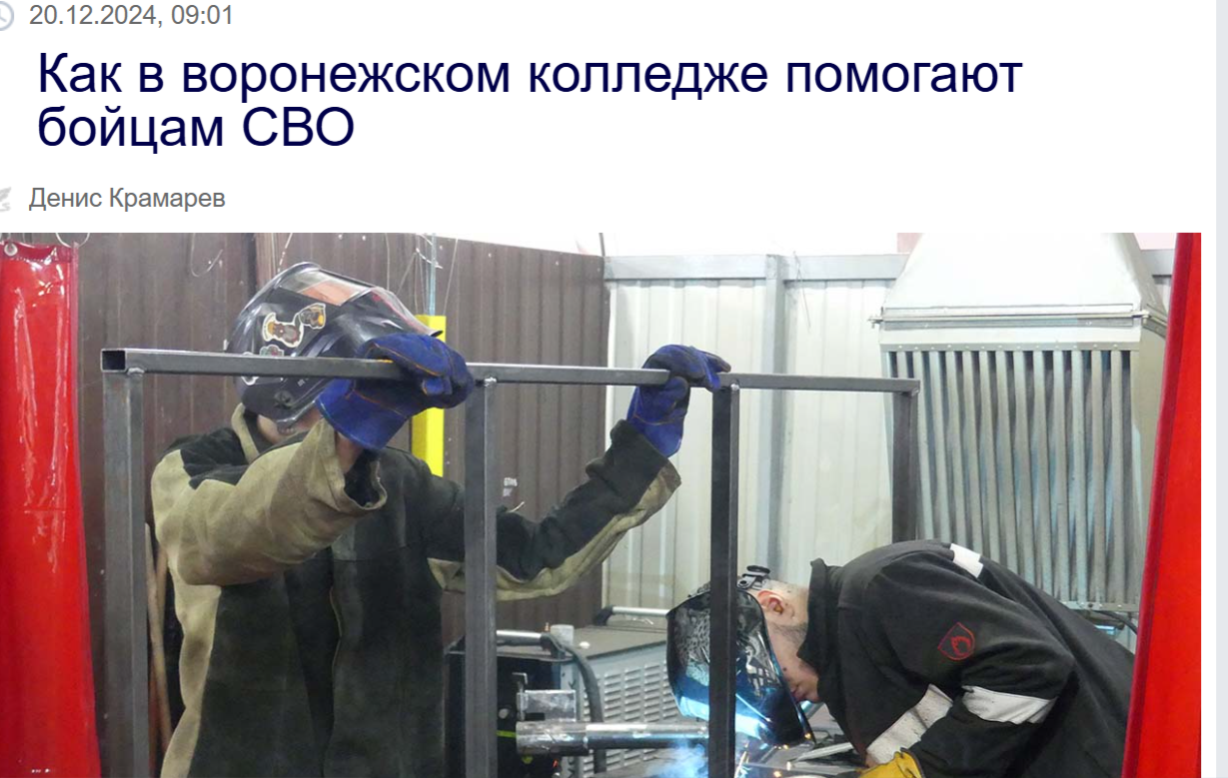
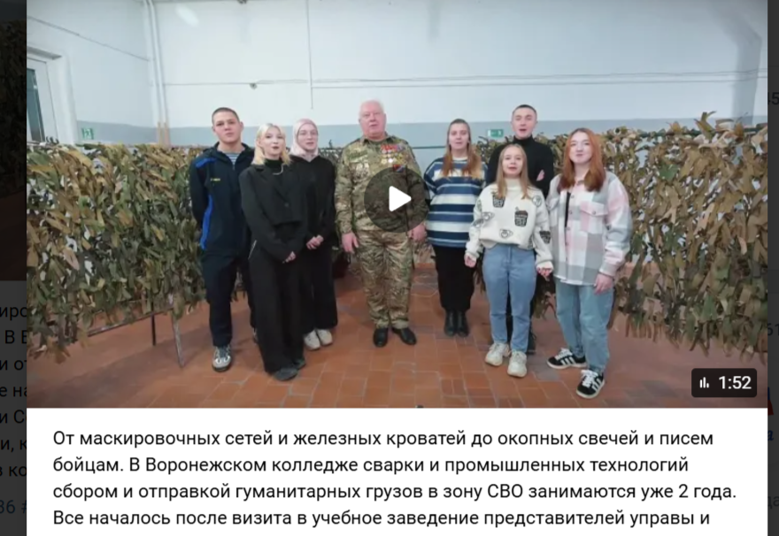
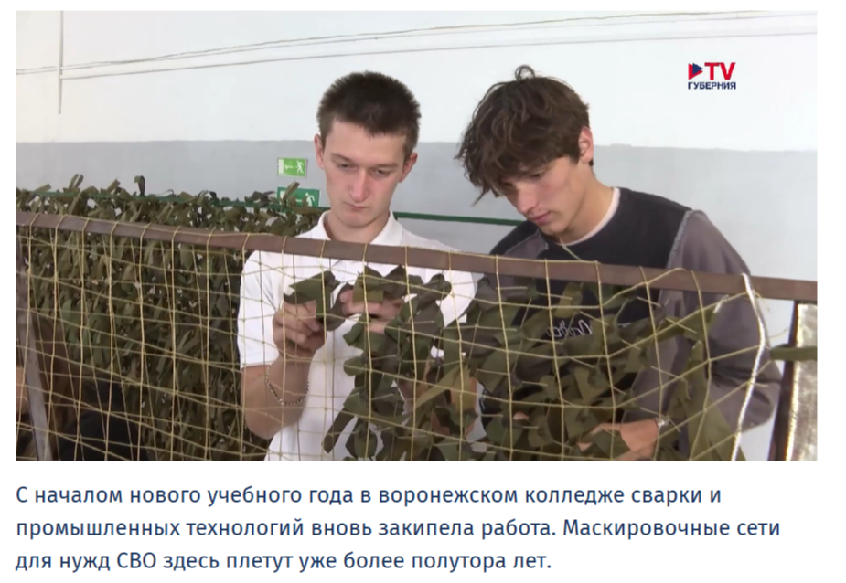
О нас говорят
Репортаж TV- Губерния
Агенств городский коммуникаций «ГОРком36»
«Это помощь нашим братьям». В воронежском колледже собирают кровати для военных госпиталей
Как в воронежском колледже помогают бойцам СВО
Репортаж TV - губерния
Правительство воронежской области
Плетут маскировочные сети 1,5 года: как в воронежском колледже помогают бойцам СВО
От маскировочных сетей и железных кроватей до окопных свечей и писем бойцам.

Slide 12
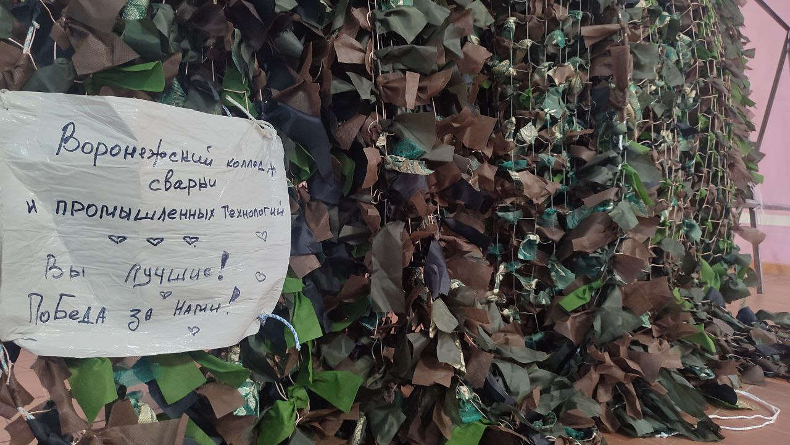
Результаты и обратная связь
Вовлечено более 500 человек за 2 года.
Рост числа желающих участвовать в мероприятиях.
Обратная связь от военнослужащих: видеоролики, звонки, комментарии в социальных сетях.

Slide 13

Спасибо!
ГБПОУ ВО «Воронежский колледж сварки и промышленных технологий»
Сайт колледжа
ВК колледжа
8 (473) 268-11-55
vkspt@govvrn.ru

